Slide 1
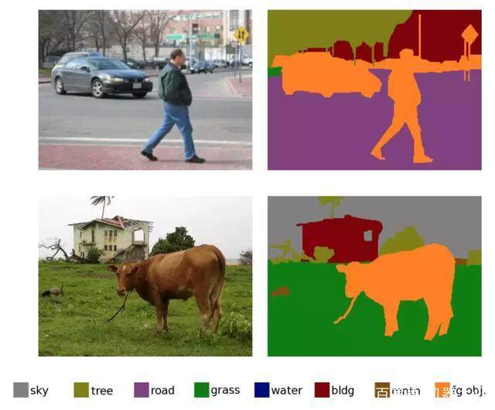
语义分割
(Semantic Segmentation)

Slide 2
什么是语义分割？

Slide 3
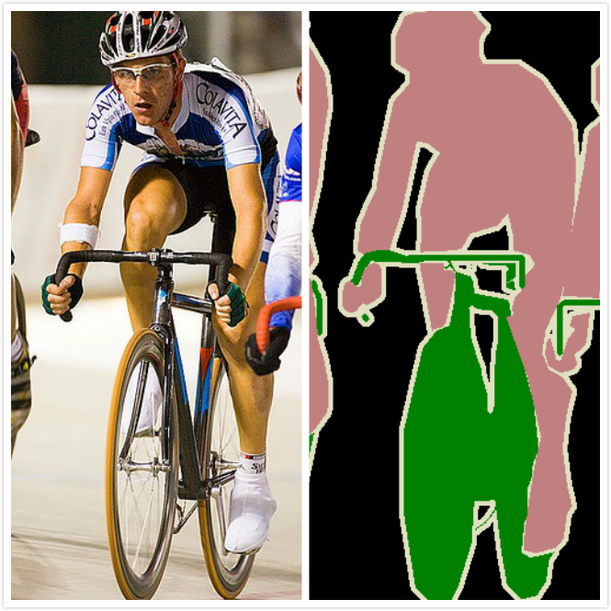
语义分割
在图像领域，语义指的是图像的内容，对图片意思的理解，比如左图的语义就是三个人骑着三辆自行车；分割的意思是从像素的角度分割出图片中的不同对象，对原图中的每个像素都进行标注，比如右图中粉红色代表人，绿色代表自行车。
简单的说：
对图片的每个像素都做分类
Notes:
运行时, 点击照片可显示牛顿, 莱布尼兹的简介, 并自动返回. 不点击则不显示.

Slide 4
语义分割有什么用？

Slide 5
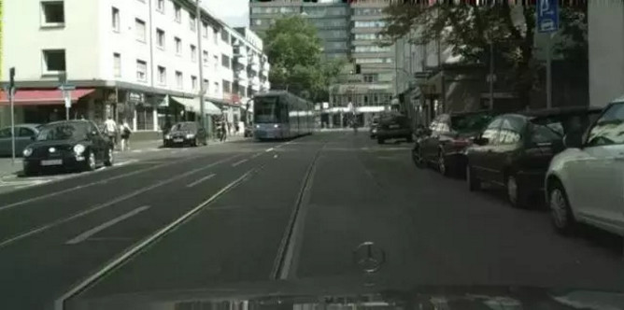
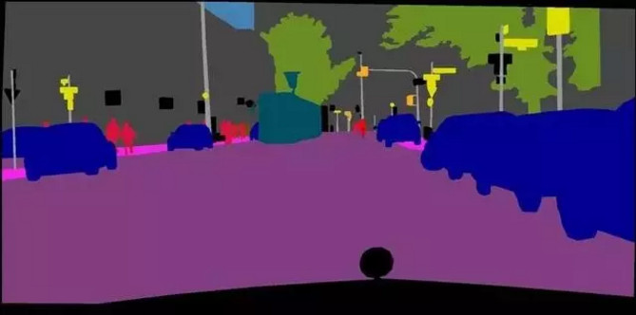
语义分割
无人车驾驶
语义分割也是无人车驾驶的核心算法技术，车载摄像头，或者激光雷达探查到图像后输入到神经网络中，后台计算机可以自动将图像分割归类，以避让行人和车辆等障碍。
Notes:
运行时, 点击照片可显示牛顿, 莱布尼兹的简介, 并自动返回. 不点击则不显示.

Slide 6
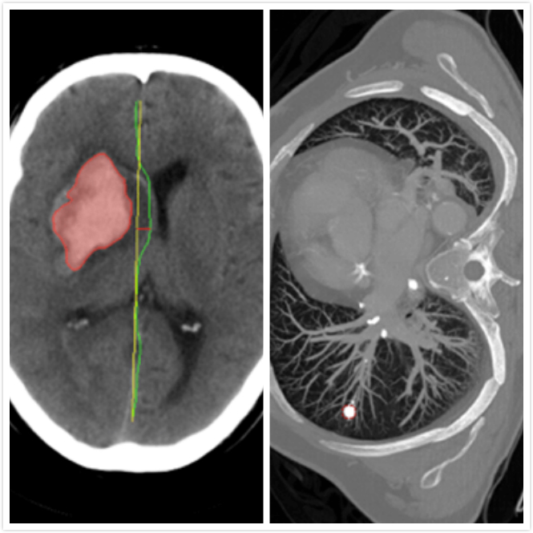
语义分割
医疗影像分析
随着人工智能的崛起，将神经网络与医疗诊断结合也成为研究热点，智能医疗研究逐渐成熟。在智能医疗领域，语义分割主要应用有肿瘤图像分割，头部CT扫描紧急护理诊断辅助等
Notes:
运行时, 点击照片可显示牛顿, 莱布尼兹的简介, 并自动返回. 不点击则不显示.

Slide 7
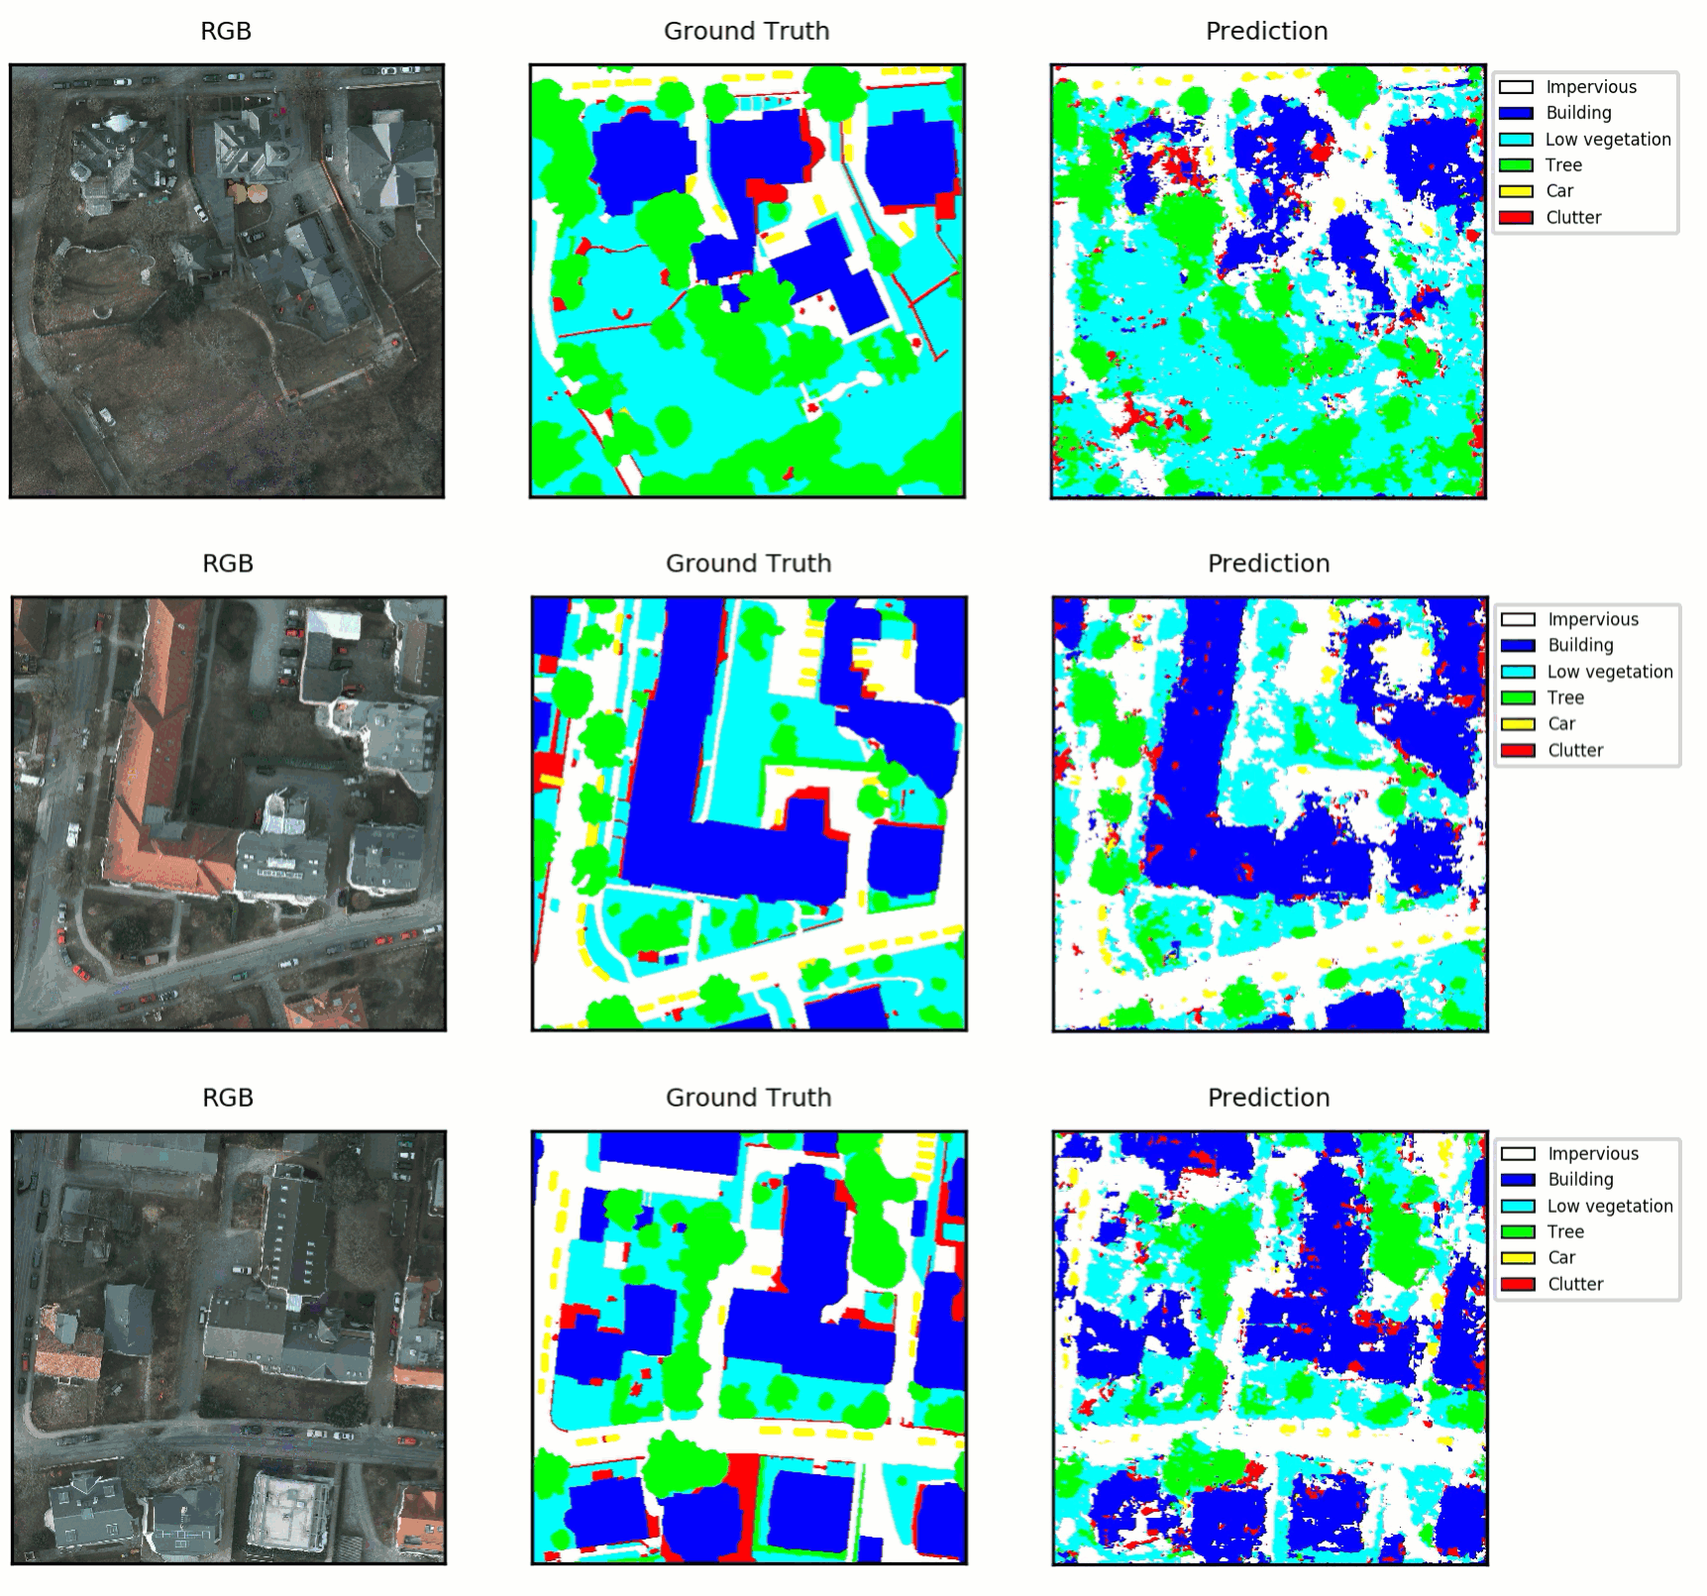
语义分割
地理信息系统
可以通过训练神经网络让机器输入卫星遥感影像，自动识别道路，河流，庄稼，建筑物等，并且对图像中每个像素进行标注
Notes:
运行时, 点击照片可显示牛顿, 莱布尼兹的简介, 并自动返回. 不点击则不显示.

Slide 8
语义分割常用数据集
目前语义分割常用数据集主要有：
Pascal VOC系列: http://host.robots.ox.ac.uk/pascal/VOC/voc2012/ 通常采用PASCAL VOC 2012，最开始有1464 张具有标注信息的训练图片，2014 年增加到10582张训练图片。主要涉及了日常生活中常见的物体，包括汽车，狗，船等20个分类。
Microsoft COCO: http://link.zhihu.com/?target=http%3A//mscoco.org/explore/ 一共有80个类别。这个数据集主要用于实例级别的分割（Instance-level Segmentation）以及图片描述Image Caption）。
Cityscapes: https://www.cityscapes-dataset.com/ 适用于汽车自动驾驶的训练数据集，包括19种都市街道场景：road、side-walk、building、wal、fence、pole、traficlight、trafic sign、vegetation、terain、sky、person、rider、car、truck、bus、train、motorcycle 和 bicycle。该数据库中用于训练和校验的精细标注的图片数量为3475，同时也包含了 2 万张粗糙的标记图片。
Notes:
运行时, 点击照片可显示牛顿, 莱布尼兹的简介, 并自动返回. 不点击则不显示.

Slide 9
语义分割基础知识

Slide 10


语义分割基础知识
反卷积
卷积层的前向,反向计算分别为乘 C 和 CT,而反卷积层的前向,反向计算分别为乘 CT 和 C ，所以它们的前向传播和反向传播刚好交换过来。
反卷积
卷积
Notes:
运行时, 点击照片可显示牛顿, 莱布尼兹的简介, 并自动返回. 不点击则不显示.

Slide 11
语义分割
反卷积
注意图中蓝色（下面）是输入，绿色（上面）是输出，卷积和反卷积在参数一样时，是相当于调个位。 这里说明了反卷积的时候，是有补0的
Notes:
运行时, 点击照片可显示牛顿, 莱布尼兹的简介, 并自动返回. 不点击则不显示.

Slide 12
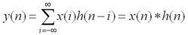
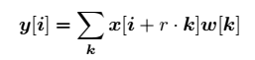
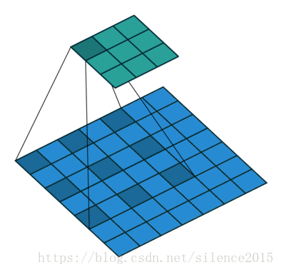
语义分割
扩张卷积
卷积
扩张卷积
Notes:
运行时, 点击照片可显示牛顿, 莱布尼兹的简介, 并自动返回. 不点击则不显示.

Slide 13
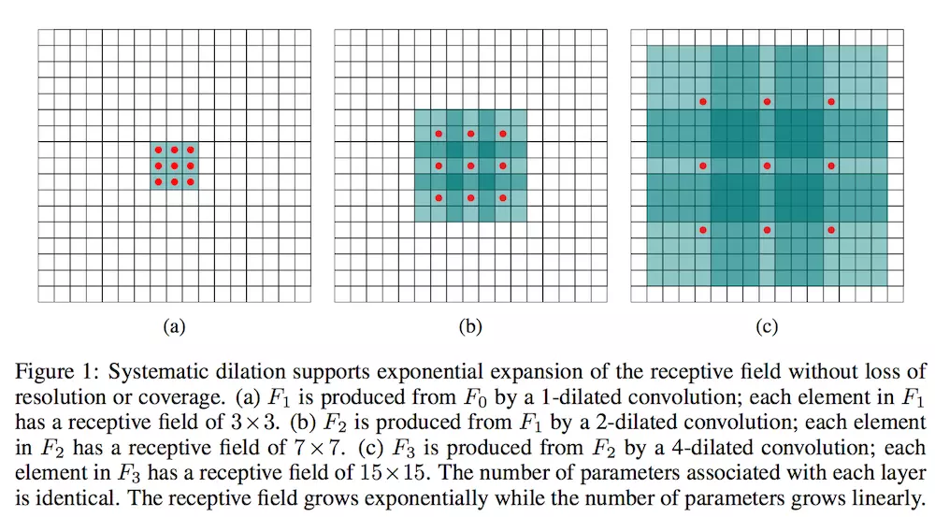
语义分割
扩张卷积
(a) 普通卷积，1-dilated convolution，卷积核的感受野为3 *3 = 9。 (b) 扩张卷积，2-dilated convolution，卷积核的感受野为7*7 = 49。 (c) 扩张卷积，4-dilated convolution，卷积核的感受野为15*15 = 225$。
从上图中可以看出，卷积核的参数个数保持不变，感受野的大小随着“dilation rate”参数的增加呈指数增长。
Notes:
运行时, 点击照片可显示牛顿, 莱布尼兹的简介, 并自动返回. 不点击则不显示.

Slide 14
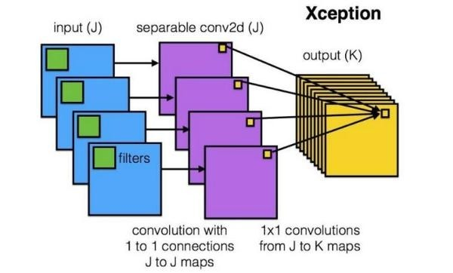
语义分割
可分离卷积
可分离卷积
Notes:
运行时, 点击照片可显示牛顿, 莱布尼兹的简介, 并自动返回. 不点击则不显示.

Slide 15
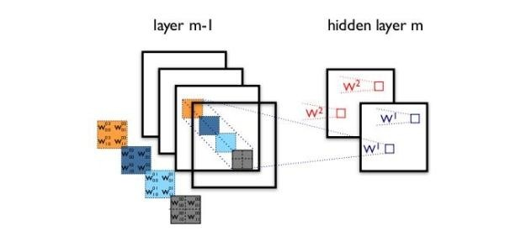
语义分割
可分离卷积
标准的卷积过程可以看上图，一个2×2的卷积核在卷积时，对应图像区域中的所有通道均被同时考虑
Notes:
运行时, 点击照片可显示牛顿, 莱布尼兹的简介, 并自动返回. 不点击则不显示.

Slide 16
语义分割
可分离卷积
可分离卷积首先对每一个通道进行各自的卷积操作，有多少个通道就有多少个过滤器。得到新的通道feature maps之后，这时再对这批新的通道feature maps进行标准的1×1跨通道卷积操作。这种操作减少了大量的参数，我们来算一算，假设输入通道数为4，要求输出通道数为256，两种做法：
1.直接接一个3×3×256的卷积核，参数量为：4×3×3×256 = 9216
2.可分离卷积操作，分两步完成，参数量为：4×3×3 + 4×1×1×256 = 1060，把参数量降低到九分之一
Notes:
运行时, 点击照片可显示牛顿, 莱布尼兹的简介, 并自动返回. 不点击则不显示.

Slide 17
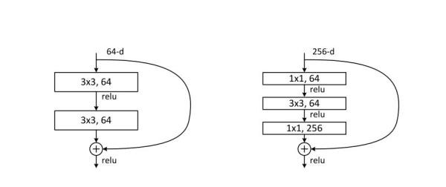
语义分割
Resnet bottleneck
加入shortcut结构，可以减轻反向传播时的梯度弥散效应，同时减弱网络的过拟合
Notes:
运行时, 点击照片可显示牛顿, 莱布尼兹的简介, 并自动返回. 不点击则不显示.

Slide 18
语义分割网络结构

Slide 19
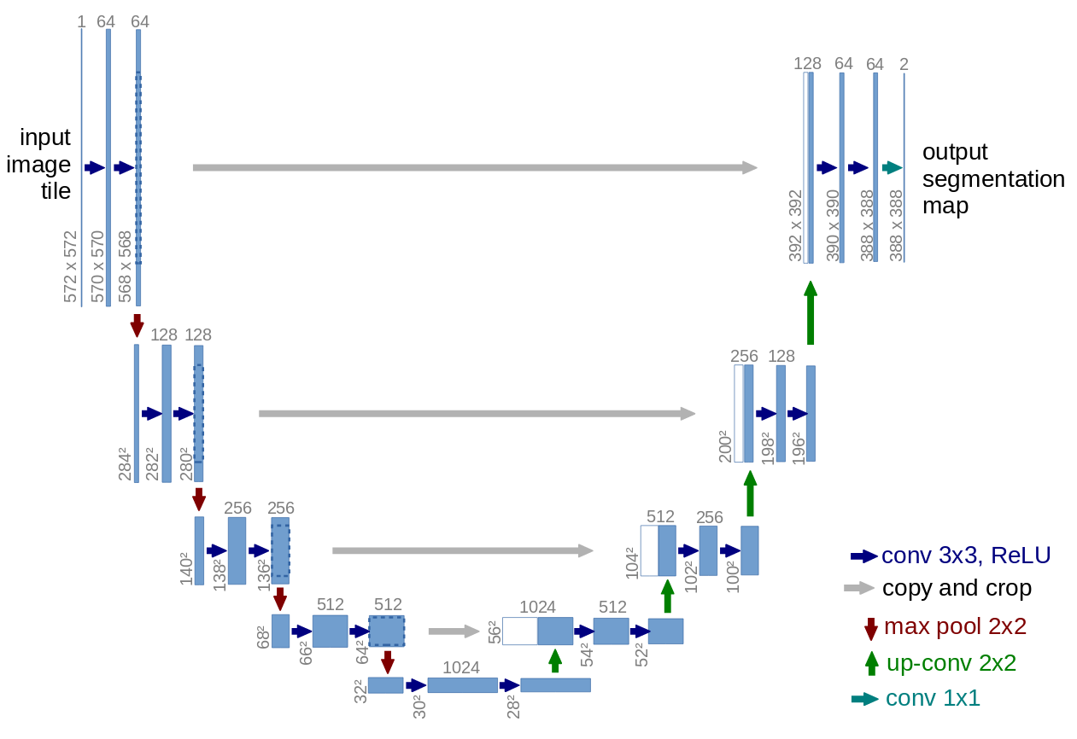
语义分割
U-Net
Notes:
运行时, 点击照片可显示牛顿, 莱布尼兹的简介, 并自动返回. 不点击则不显示.

Slide 20
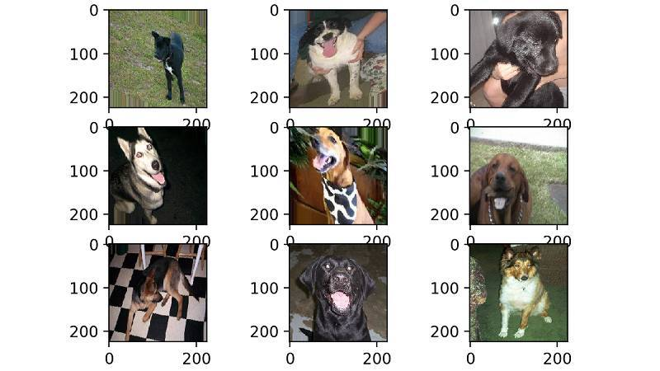
语义分割
Keras ImageDataGenerator参数
数据集
Notes:
运行时, 点击照片可显示牛顿, 莱布尼兹的简介, 并自动返回. 不点击则不显示.

Slide 21
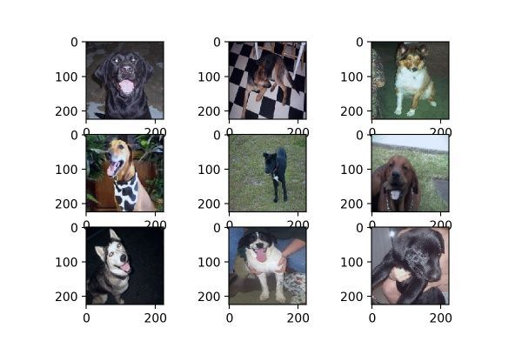
语义分割
Keras ImageDataGenerator参数
1. featurewise
datagen = image.ImageDataGenerator(featurewise_center=True,
featurewise_std_normalization=True)
Notes:
运行时, 点击照片可显示牛顿, 莱布尼兹的简介, 并自动返回. 不点击则不显示.

Slide 22
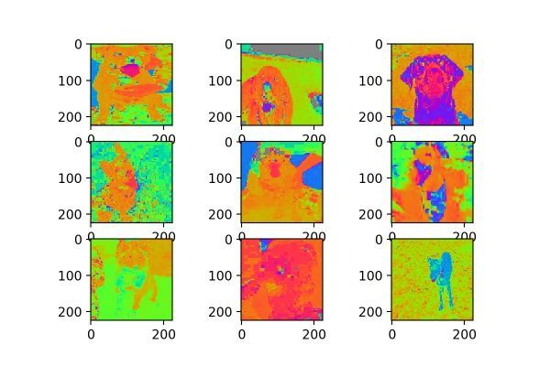
语义分割
Keras ImageDataGenerator参数
2. samplewise
datagen = image.ImageDataGenerator(samplewise_center=True,
samplewise_std_normalization=True)
Notes:
运行时, 点击照片可显示牛顿, 莱布尼兹的简介, 并自动返回. 不点击则不显示.

Slide 23
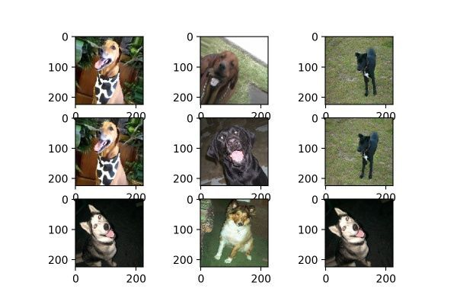
语义分割
Keras ImageDataGenerator参数
3. rotation range
datagen = image.ImageDataGenerator(rotation_range=30)
Notes:
运行时, 点击照片可显示牛顿, 莱布尼兹的简介, 并自动返回. 不点击则不显示.

Slide 24
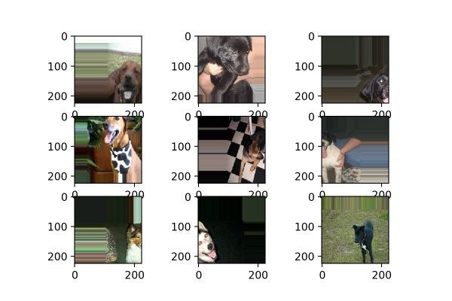
语义分割
Keras ImageDataGenerator参数
4. width_shift_range
datagen = image.ImageDataGenerator(width_shift_range=0.5,height_shift_range=0.5)
Notes:
运行时, 点击照片可显示牛顿, 莱布尼兹的简介, 并自动返回. 不点击则不显示.

Slide 25
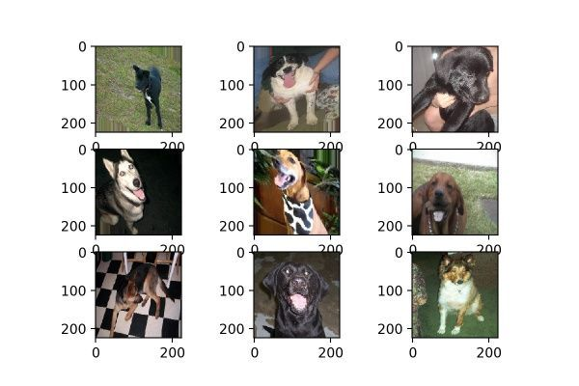
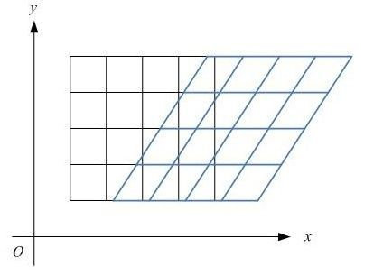
语义分割
Keras ImageDataGenerator参数
5. shear_range
datagen = image.ImageDataGenerator(shear_range=0.5)
Notes:
运行时, 点击照片可显示牛顿, 莱布尼兹的简介, 并自动返回. 不点击则不显示.

Slide 26
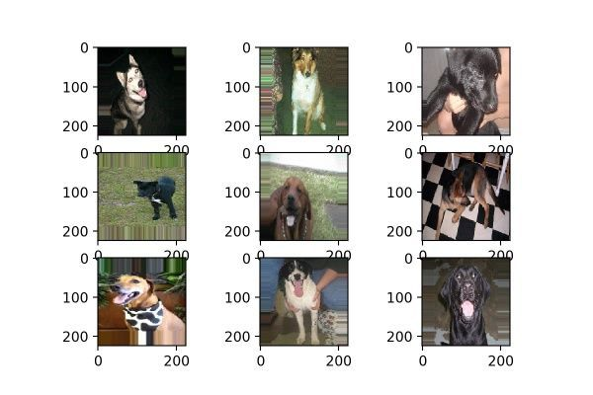
语义分割
Keras ImageDataGenerator参数
6. zoom_range
datagen = image.ImageDataGenerator(zoom_range=0.5)
Notes:
运行时, 点击照片可显示牛顿, 莱布尼兹的简介, 并自动返回. 不点击则不显示.

Slide 27
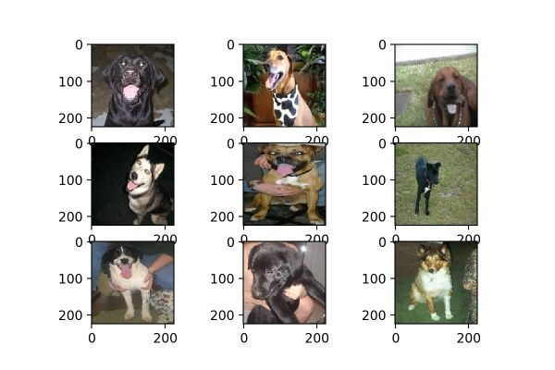
语义分割
Keras ImageDataGenerator参数
7. horizontal_flip & vertical_flip
datagen = image.ImageDataGenerator(horizontal_flip=True)
Notes:
运行时, 点击照片可显示牛顿, 莱布尼兹的简介, 并自动返回. 不点击则不显示.

Slide 28
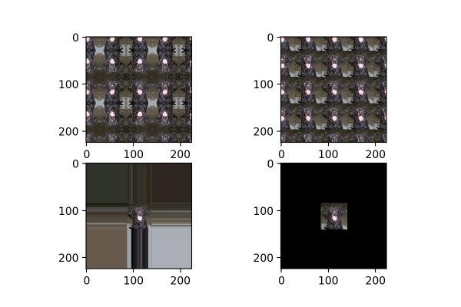
语义分割
Keras ImageDataGenerator参数
8. fill_mode
datagen = image.ImageDataGenerator(fill_mode='wrap', zoom_range=[4, 4])
从左到右，从上到下分别为：“reflect”、“wrap”、“nearest”、“constant”
Notes:
运行时, 点击照片可显示牛顿, 莱布尼兹的简介, 并自动返回. 不点击则不显示.

Slide 29
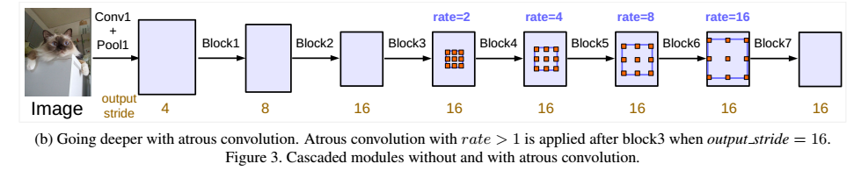
语义分割
deeplabV3
这里的前面的block直接采用resnet的block结构，后面的block也采用resnet的block结构,只是把中间的卷积层用扩张卷积代替，这样可以扩大网络的感受野
Notes:
运行时, 点击照片可显示牛顿, 莱布尼兹的简介, 并自动返回. 不点击则不显示.

Slide 30
语义分割
deeplabV3
这里的前面的block直接采用resnet的block结构，后面的block也采用resnet的block结构,只是把中间的卷积层用扩张卷积代替，这样可以扩大网络的感受野
Notes:
运行时, 点击照片可显示牛顿, 莱布尼兹的简介, 并自动返回. 不点击则不显示.

Slide 31
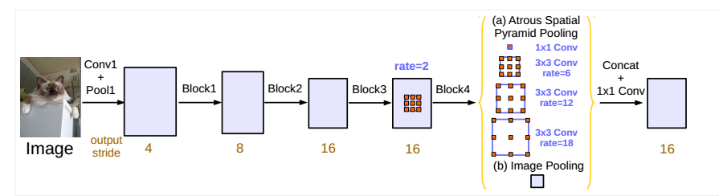
语义分割
deeplabV3
这里的前面的block也直接采用resnet的block结构，后面的第一个block也采用resnet的block结构,把中间的卷积层用扩张卷积代替，之后连接一个空间金字塔结构ASPP，这样可以得到更好的结果
Notes:
运行时, 点击照片可显示牛顿, 莱布尼兹的简介, 并自动返回. 不点击则不显示.

Slide 32
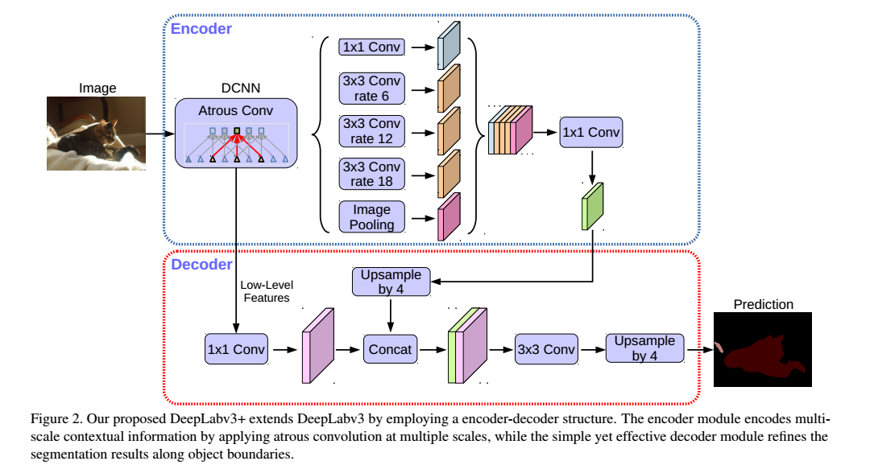
语义分割
deeplabV3+
Encoder结构近似deeplabV3的结构，只是多加了一个decoder结果2，为了提高边界的精度
Notes:
运行时, 点击照片可显示牛顿, 莱布尼兹的简介, 并自动返回. 不点击则不显示.

Slide 33
语义分割
Batch norm
1.先求出此次批量数据的均值， 2.求出此次batch的方差， 3.接下来就是对数据做归一化 4.最重要的一步，引入缩放和平移变量,计算缩放和平移后新归一化后的值
Notes:
运行时, 点击照片可显示牛顿, 莱布尼兹的简介, 并自动返回. 不点击则不显示.

Slide 34
语义分割
Batch norm
对数据做归一化，能达到很好的泛化效果。
假设将每一层输出后的数据都归一化到0均值，1方差，满足正太分布，但是，此时有一个问题，每一层的数据分布都是标准正太分布，导致其完全学习不到输入数据的特征
Batch norm引入平移参数和缩放参数 。（可训练）这样就保证了每一次数据经过归一化后还保留的有学习来的特征，同时又能完成归一化这个操作，加速训练。
Notes:
运行时, 点击照片可显示牛顿, 莱布尼兹的简介, 并自动返回. 不点击则不显示.

